Slide 1

主题低位游资战法
9月8日 20:15
吴镇鸿
执业编号:A1120618120002
10余年金融从业经验，专研究趋势理论，K线形态理论等，对于市场具有敏锐嗅觉。集十年大成研发双B龙头战法，成功帮助广大股民朋友看中做短，捕捉大波段强势股启动机会，精研盈利模式,首创中线游龙黄金战法，波段复制涨停法，333战法！

Slide 2

0 1
大盘分析
0 2
游资识别分类
0 3
低位游资战法应用

Slide 3
PART 01
大盘分析

Slide 4
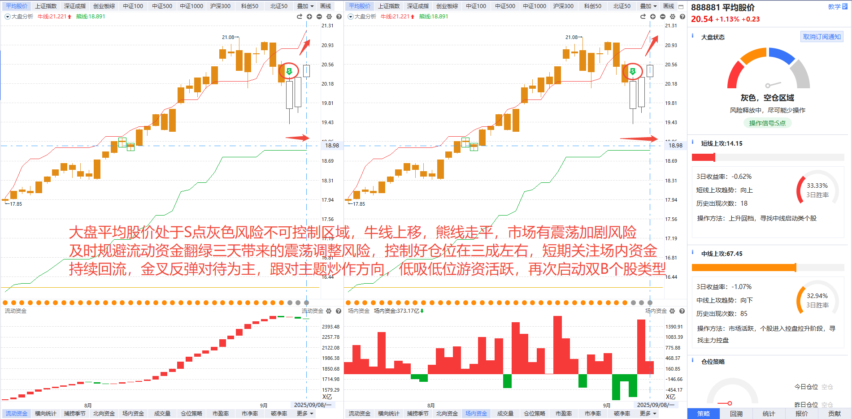
牛线上移，熊线走平，高低切换

Slide 5
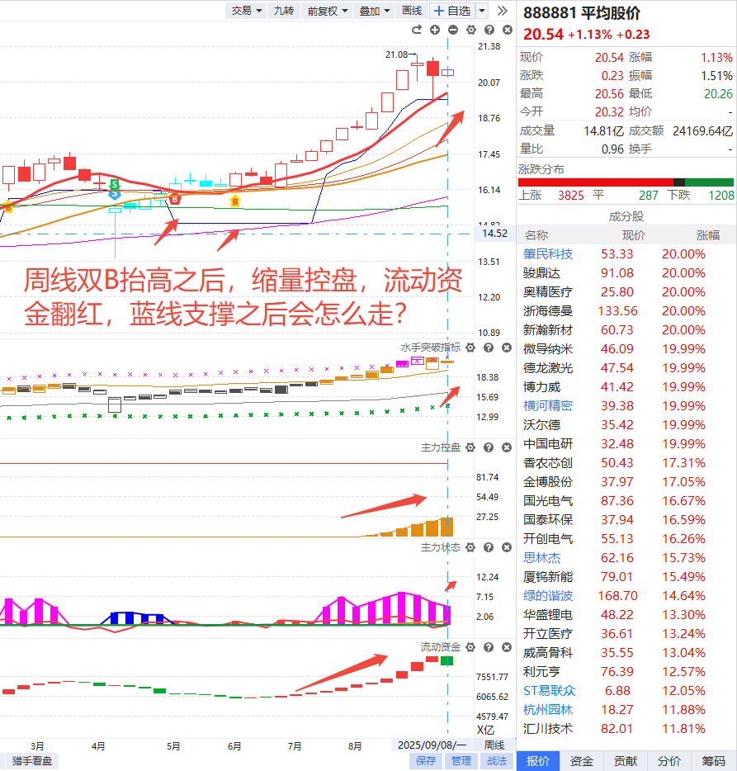
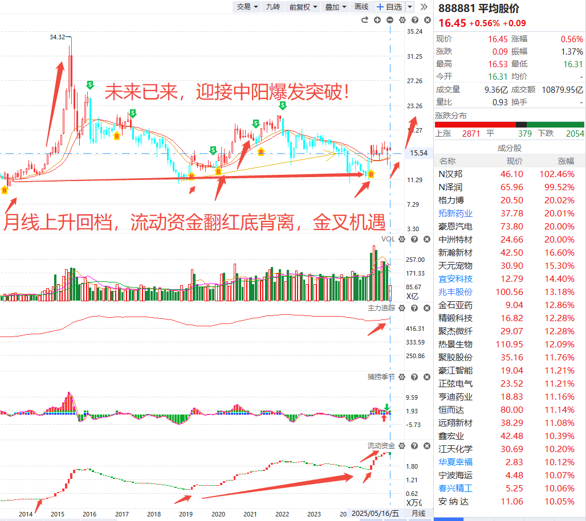
中期趋势：上升主旋律，回调介入良机

Slide 6
PART 02
游资识别分类

Slide 7
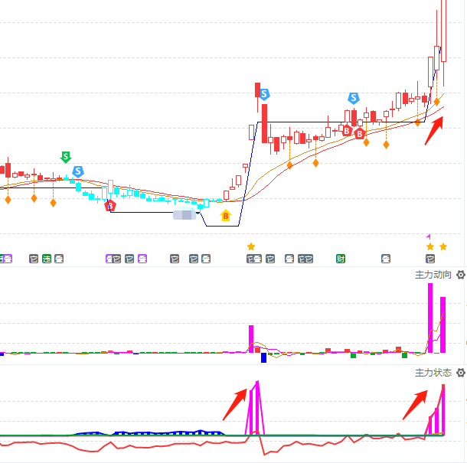
游资的定义
游资，又称为散户资金，是指以个人或小型机构为主的股票投资者。游资通常是指那些没有长期投资计划的投资者，他们的投资行为更多的是短线投机，以赚取短期的利润为目的。游资的投资规模较小，但其投资行为的灵活性更强。

Slide 8
游资的分类
根据游资的投资规模和投资行为的不同，可以将游资分为以下几类
1. 小散户
小散户通常是指投资规模较小的个人投资者，他们的投资行为更多的是为了自己的理财需求。小散户的投资行为更为保守，对市场的影响力也较弱。
2. 机构散户
机构散户通常是指投资规模较小的机构投资者，他们的投资行为更多的是为了自身的资产管理需求。相对于小散户而言，机构散户的投资行为更为灵活，
3. 游资操盘手
游资操盘手通常是指通过操纵股票价格来获取利润的投资者。他们通常会通过大量买卖股票来操纵市场行情，以获取高额的利润。游资操盘手的投资行为更为冒险，
4. 游资短线投机者
游资短线投机者通常是指以短期投机为目的的投资者。他们通常会通过技术分析、基本面分析、消息面分析等方式来进行投资，以获取短期的投资收益。

Slide 9
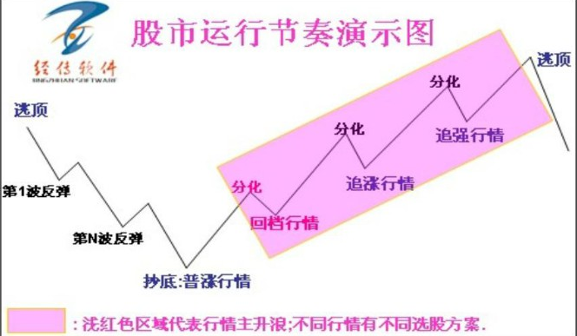
投资方案哪个最佳？

Slide 10
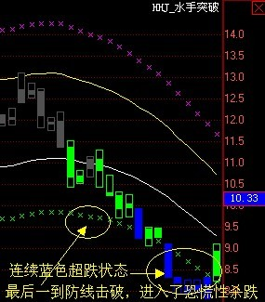
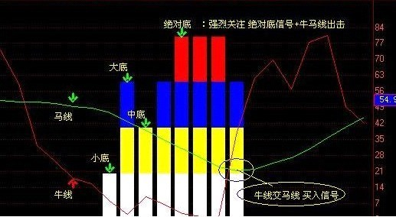
抄底指标学习及应用
选股步骤：当大盘进入到抄底区域之后，
运用智能选股方案-找出绝对底和大底的股票-加入到自选股-待牛线（红线）上穿马线（绿线）或捕捞 金叉介入。（60分钟稳定）
选股思路：运用智能选股方案-水手抄底-短线看底部有超级单买入（主力被套）中线看流动资金翻红，结合量能考虑买入（一般底部放量中阳为好）
水手抄底：当水手突破进入连续的蓝色超跌状态（即恐慌性杀跌区域），
一旦形成中阳K线，代表机会来了.不出蓝色，不转绿色我们不操作

Slide 11
超跌反弹战法总结应用
1
先看大盘分析横向样本统计短线超跌是否超过15，配合中线上攻低于5胜率会更高。
2
观察个股流动资金持续翻红，海洋寻底出现中底，大底状态的重点关注加入自选股（连续3日资金流入、首板或中阳、短期看主力动向，跟风资金，超级大单买入）
3
精选牛马线都在中小底双底抬高的个股、下跌半年以上整体跌幅40-50%的个股、智能辅助线乖离率-20以下，做好条件预警，盘中看牛线上穿马线1成仓，捕捞季节金叉两成，分仓位进场（超跌反弹仓位不超过3成）三日原则快进快出
4
一旦盘中出现预警共振金叉信号，三个点以内是较好买入点，不追高。关注十点前短期资金进场是重点，短线高位不能突破智能辅助线或盘中死叉冲高减仓或卖出即可！

Slide 12
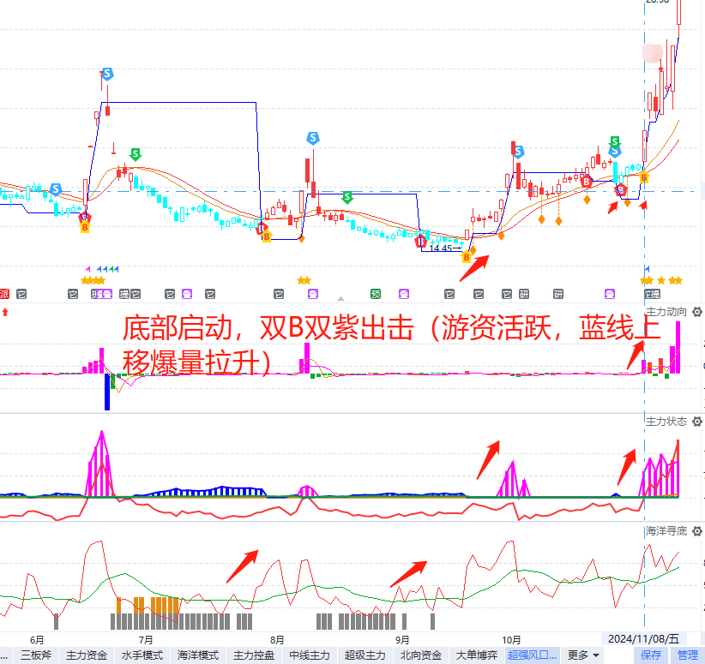
低位游资出击牛股特征

Slide 13
PART 03
低位游资战法应用

Slide 14
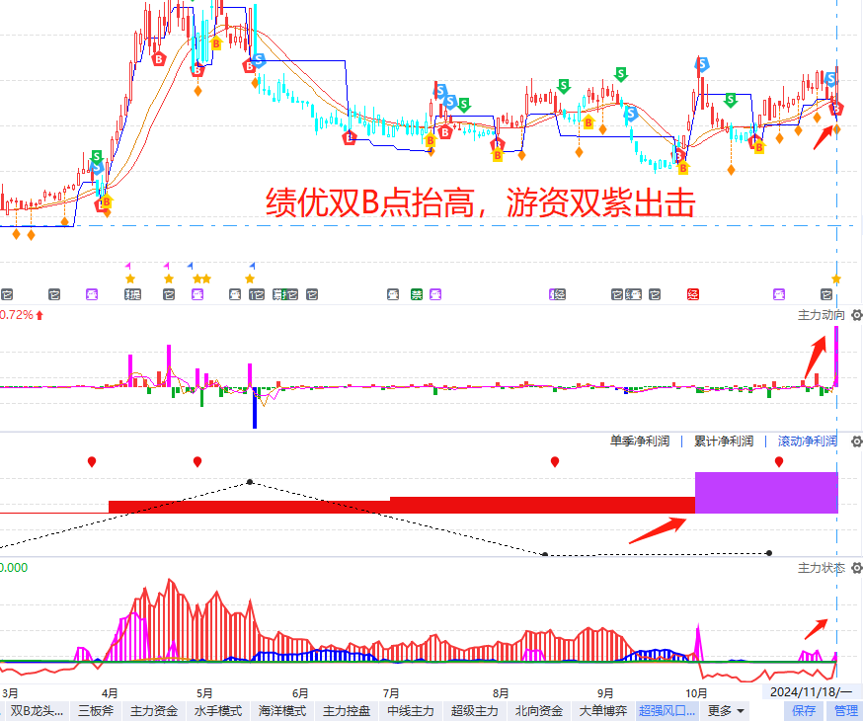
双B抬高绩优游资活跃：二次启动

Slide 15
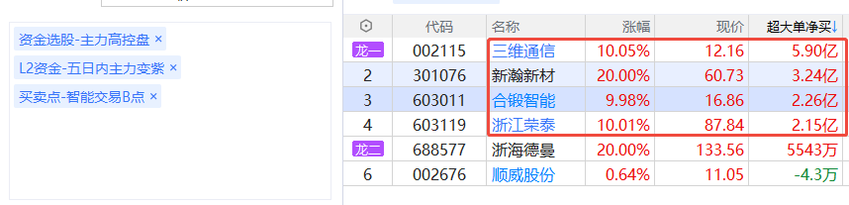
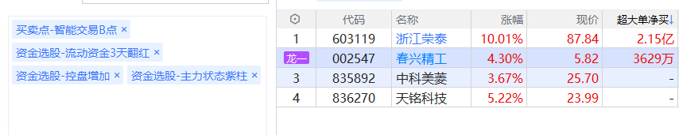
低位游资出击选股思路

Slide 16
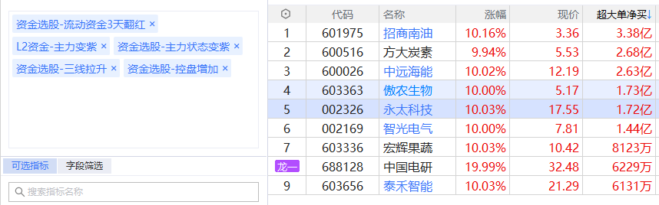
低位游资出击选股思路

Slide 17
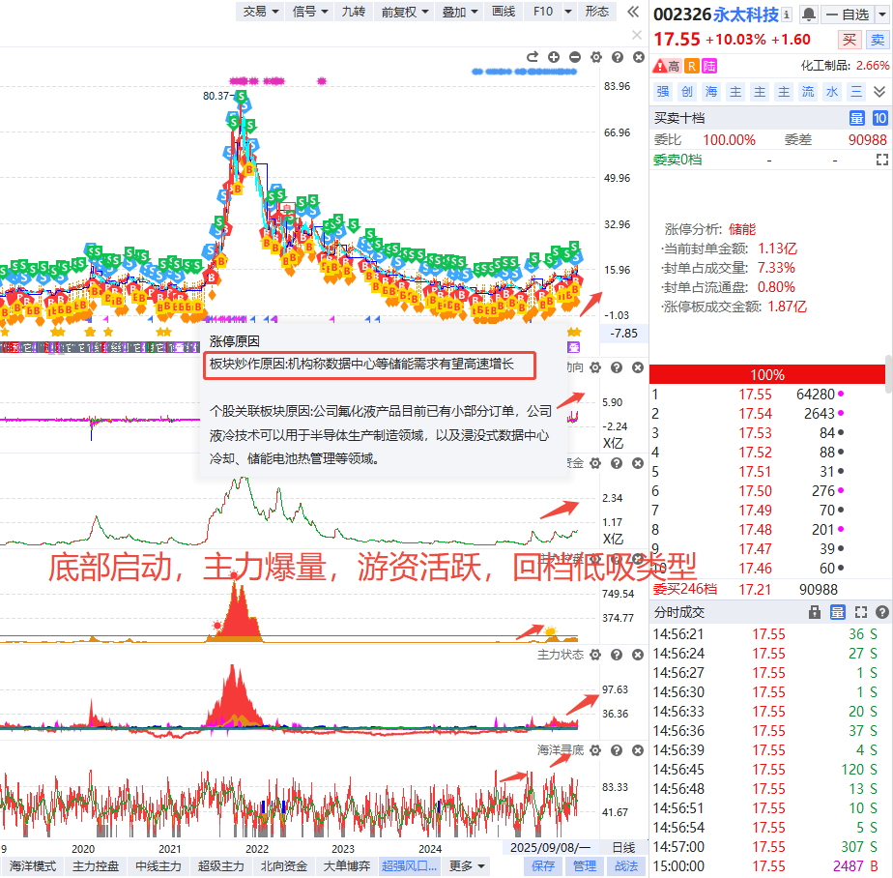
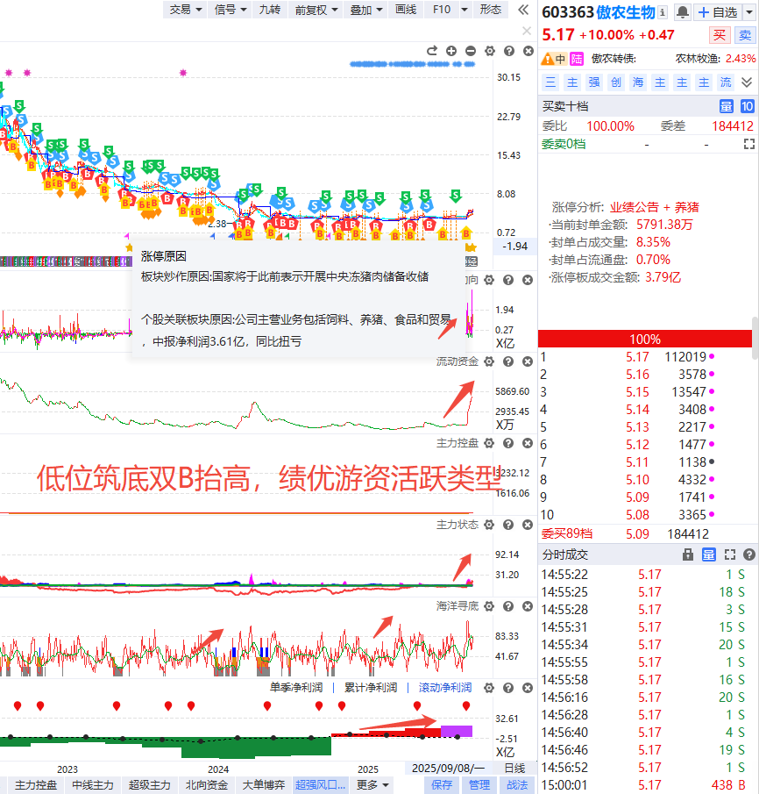
主力动向+跟风资金：底部启动

Slide 18
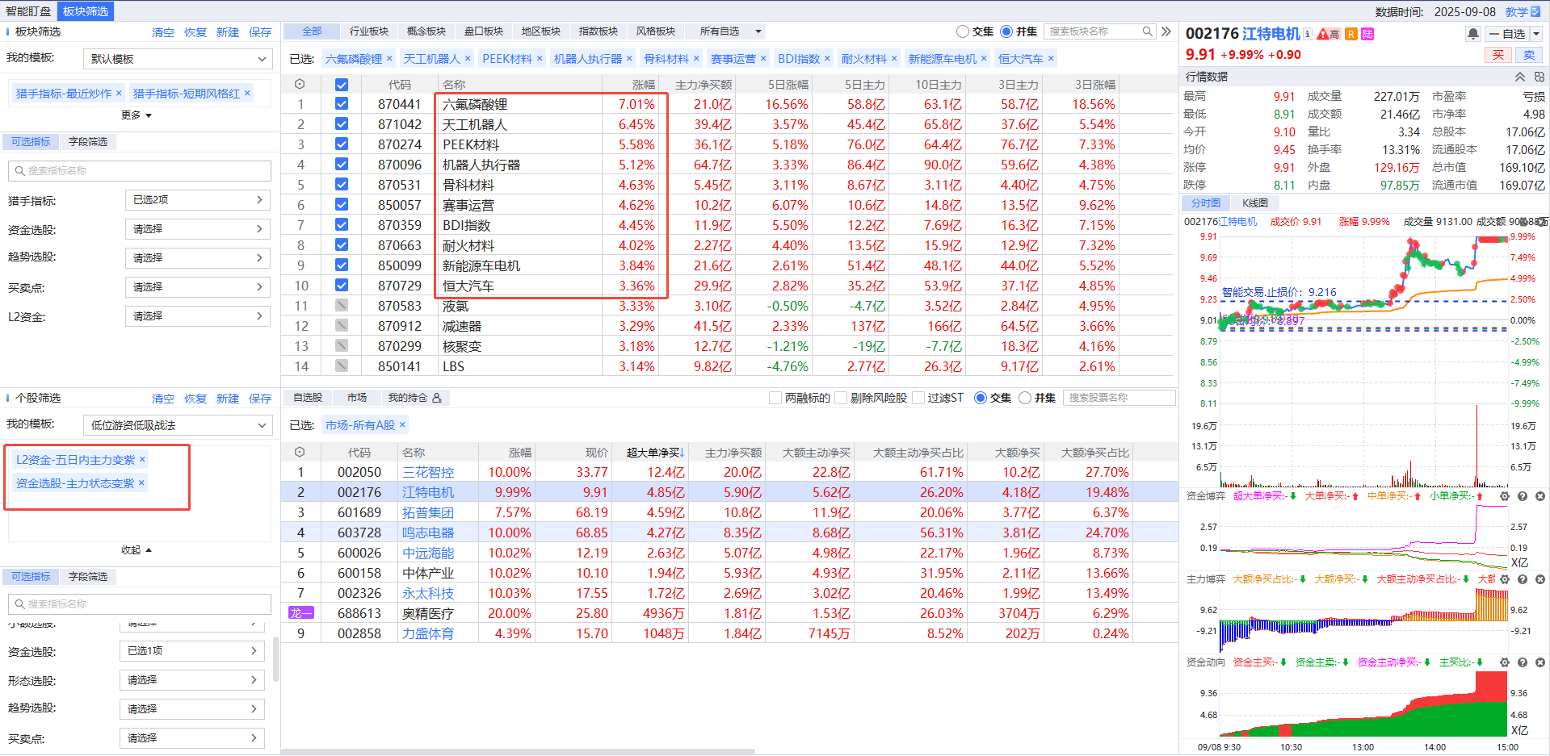
最佳拍档：最近炒作热点+绩优游资双紫牛

Slide 19
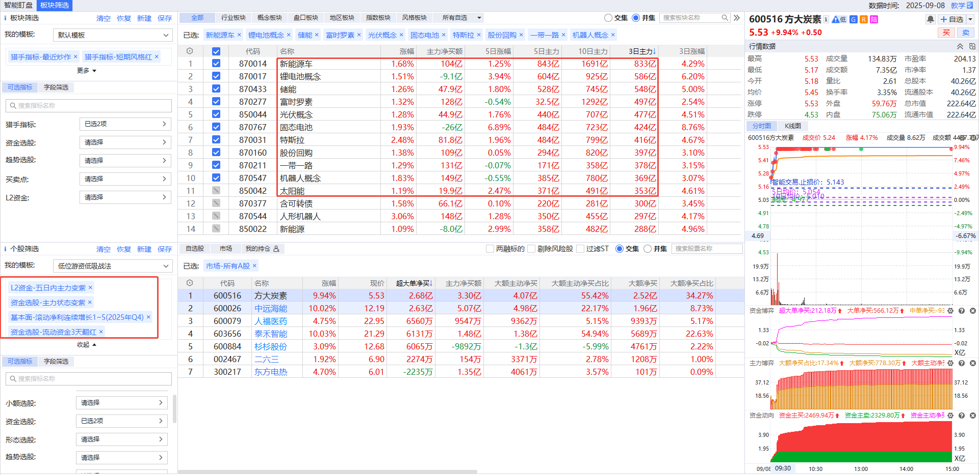
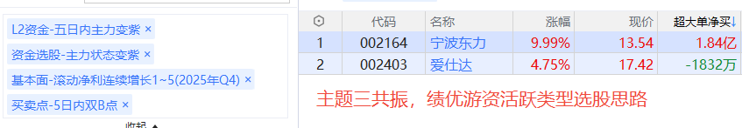
最佳拍档：最近炒作热点+绩优游资双紫牛

Slide 20
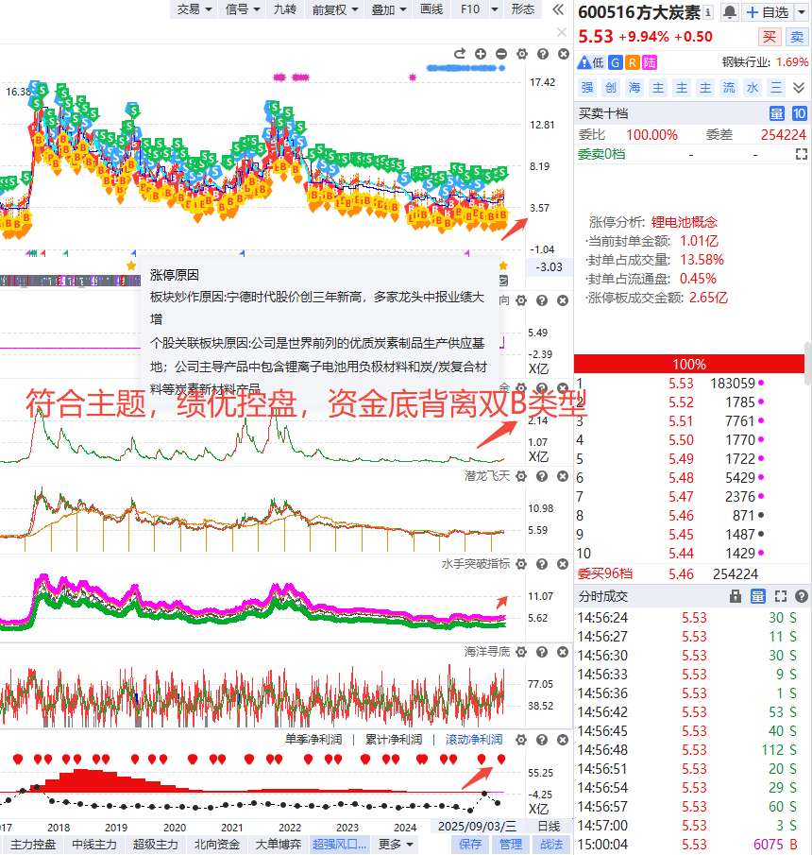
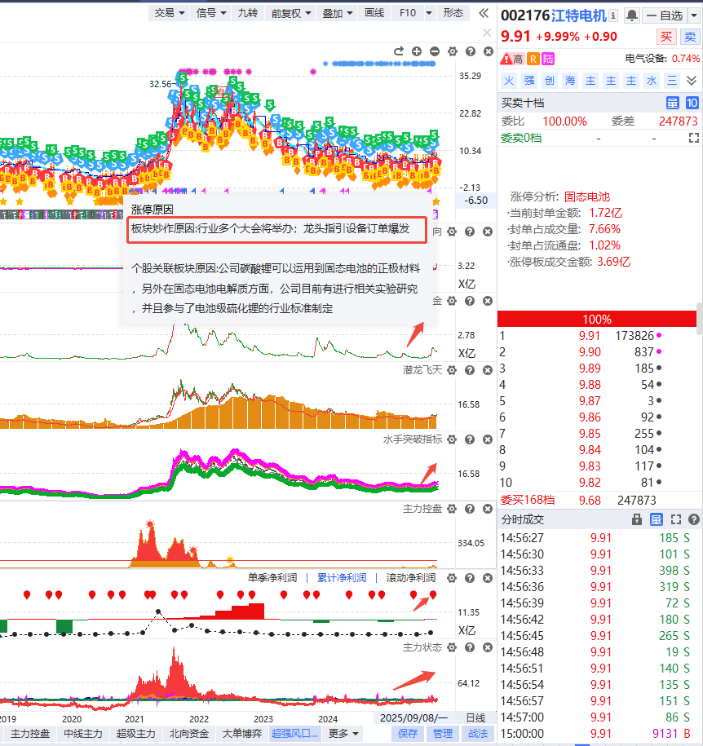
选股标准：低位有空间+绩优游资双紫牛

Slide 21
主题低位游资出击战法总结
买卖要点：
买点：
1-当天首板的关注第二天10点主力资金是否流入，高开不超过3个点或6个点才可以，低开不跌破蓝线或8日线附近即可低吸为主
2，假如当日盘面不错，上个交易日大盘流动资金翻红，盘中也可以按照捕捞季节金叉30分钟，六十分钟线金叉分仓位买入，建议不超过3成低吸为主。3，分时缩量回档均价线，五日均价线支撑，涨幅不超过3个点或6个点，短期有资金进场也可以看分时缩量回档买入
选股要点：
1，形成三共振主题风口或最近炒作短期资金活跃风口为佳
2，中期主力状态红紫色，中短期向上，代表主力低位吸筹，游资活跃状态，主力动向紫色大额买入，跟风资金持续进场
3，个股中期流动资金翻红
4，个股底部超跌反弹首板启动，把握回档低位买入机会，买跌不追涨！

Slide 22
主题低位游资出击战法总结
选股要点：
1，形成三共振主题风口或最近炒作短期资金活跃风口为佳
2，中期主力状态红紫色，中短期向上，代表主力低位吸筹，游资活跃状态，主力动向紫色大额买入，跟风资金持续进场
3，个股中期流动资金翻红
4，个股底部超跌反弹首板启动，把握回档低位买入机会，买跌不追涨！
卖点：
1-短线三日原则，第二天分时走弱（有赚该止盈止盈），短期资金流出马上反弹卖出（短线止损3-5个点）
2，回档智能交易线，8日线有支撑或当日涨停持有为主，跌破8日线，智能交易线S点或盘中六十分钟死叉卖出
3，持有远离智能辅助线超20-30个点左右可以减仓做波段复制涨停！（牛股重复做）
切记：整体超跌反弹过程，仓位保持在三成以内！

Slide 23


Slide 24
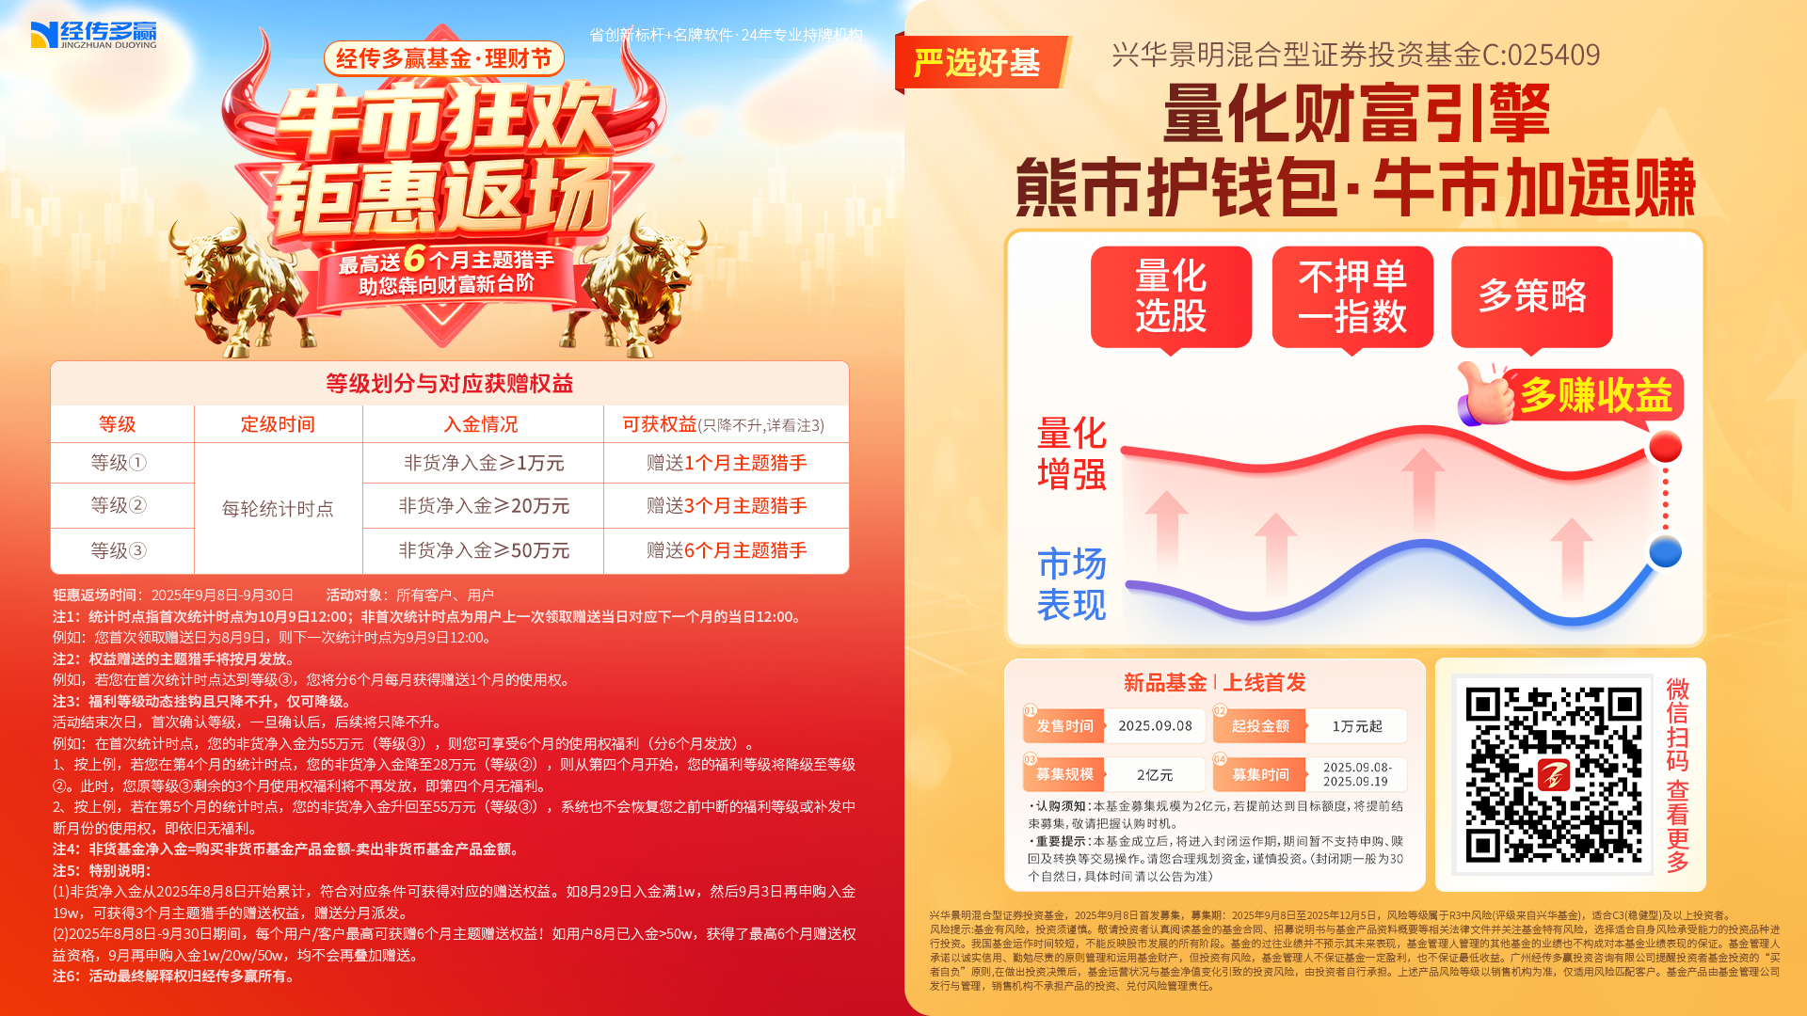

Slide 25
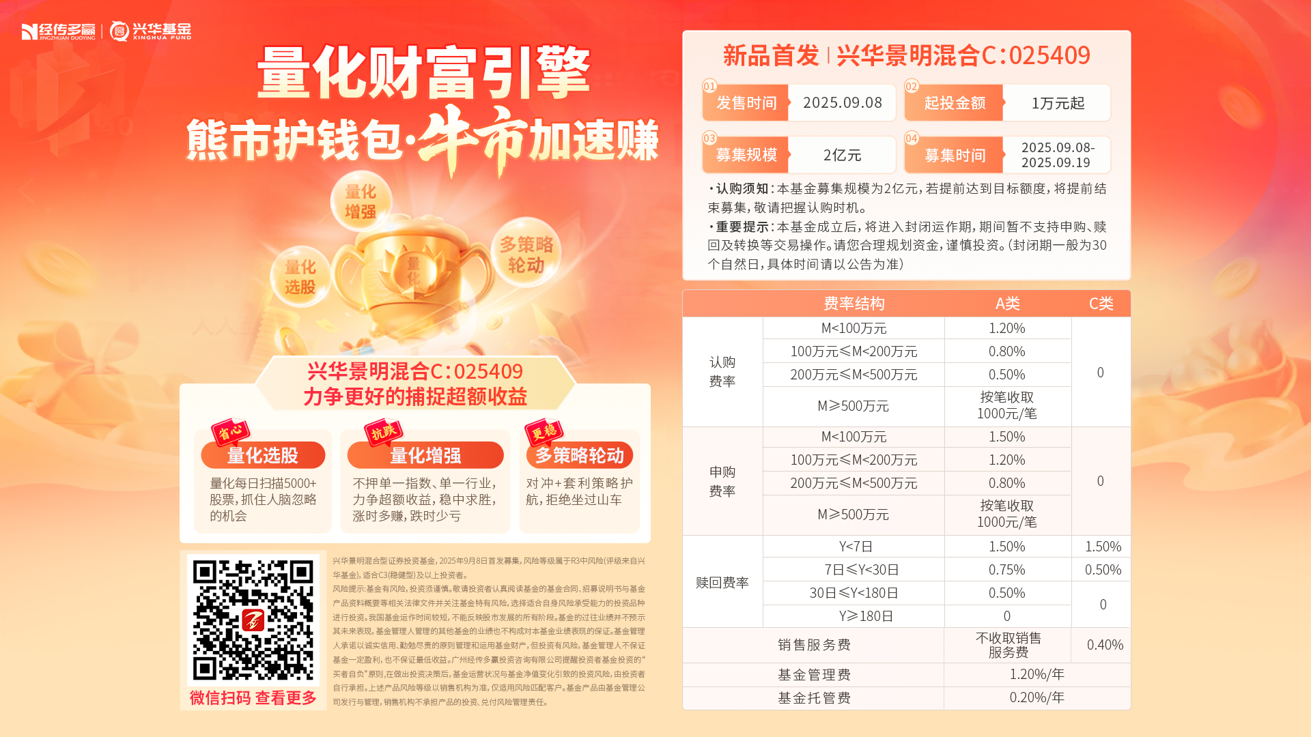

Slide 26
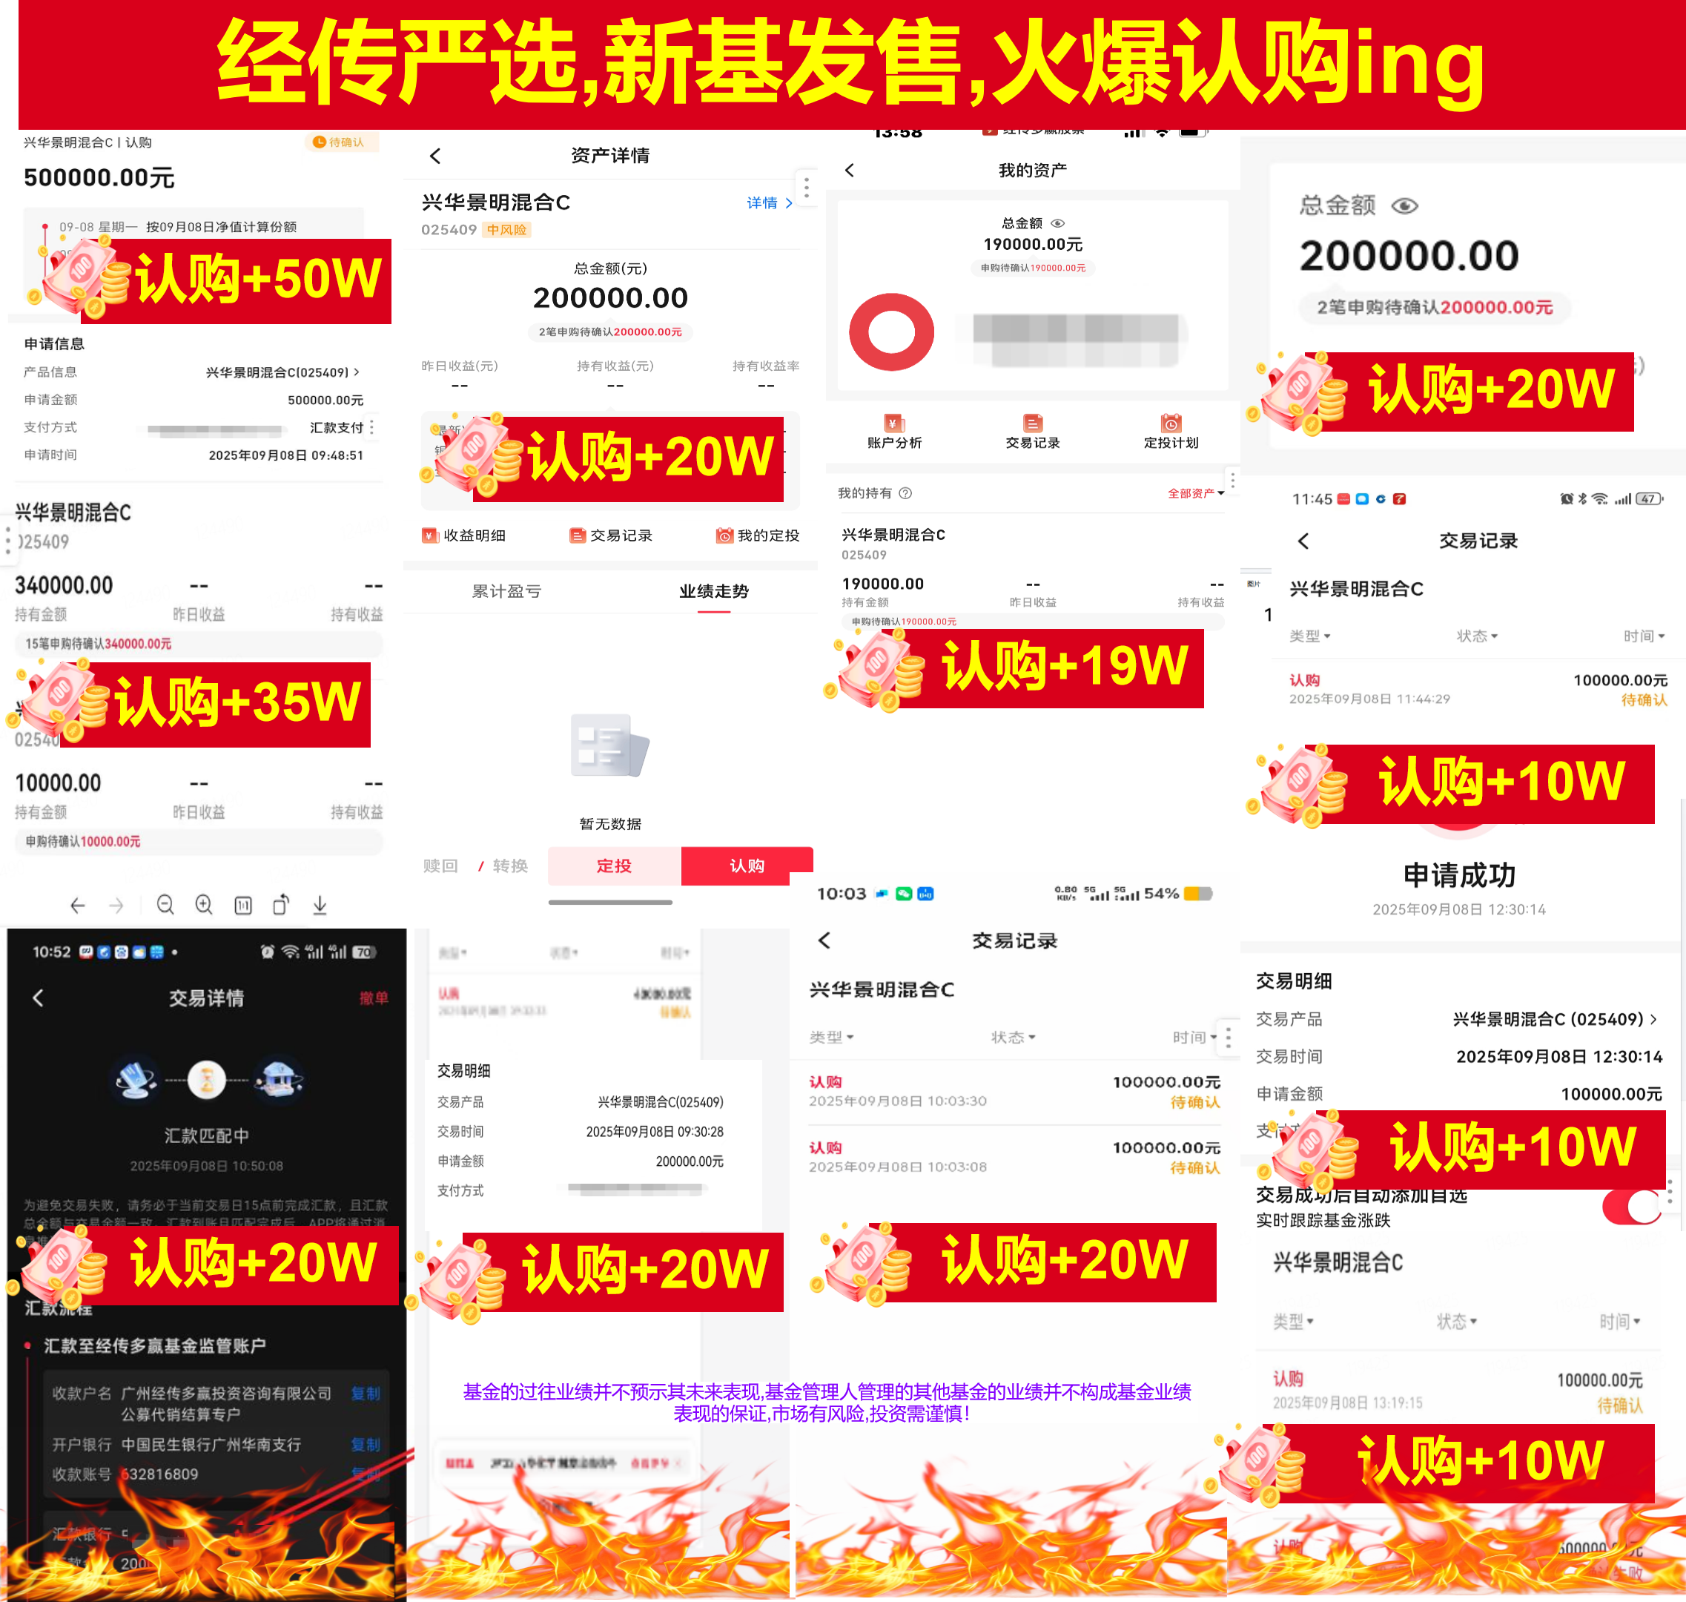
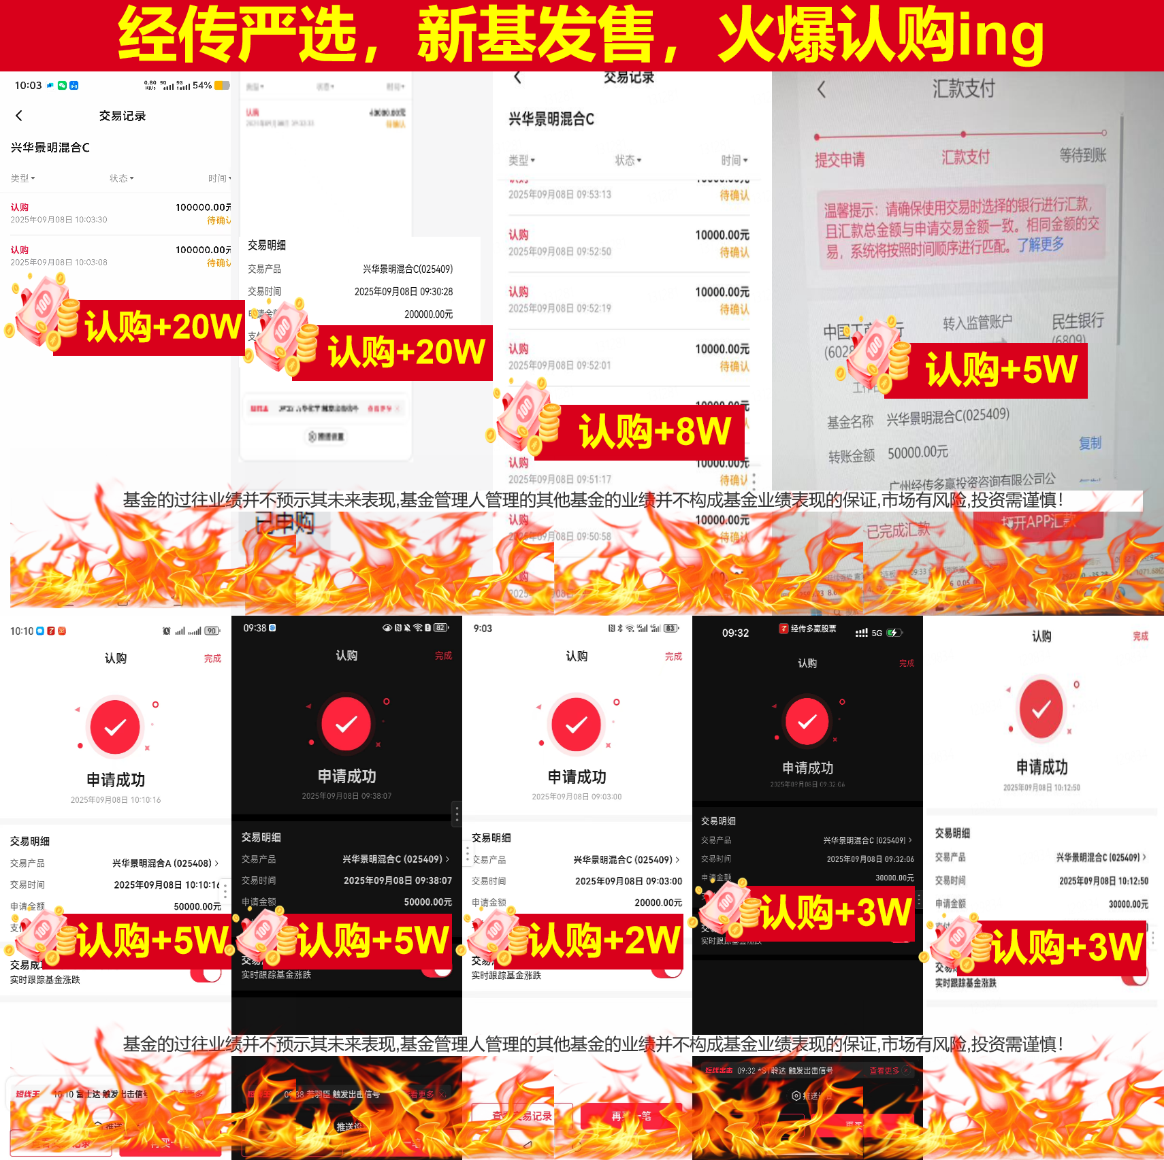
经传严选,新基发售,火爆认购ing
基金的过往业绩并不预示其未来表现,基金管理人管理的其他基金的业绩并不构成基金业绩表现的保证,市场有风险,投资需谨慎！

